Slide 1
共享单车项目可视化报告
SharingBike

Slide 2
CONTENTS
1
项目概况
背景、需求
2
数据理解
时间序列、数值型及分类型
3
可视化分析
数值型数据、分类型数据

Slide 3

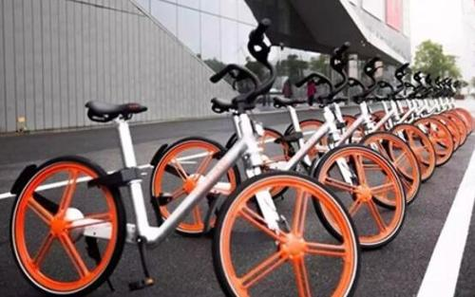
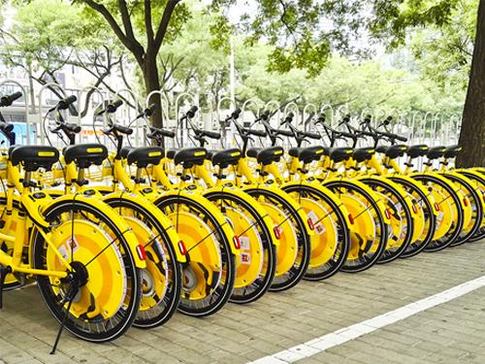
1 项目概况
自行车共享系统是租赁自行车的一种方式。目前，全世界有超过500个自行车共享计划。
本项目旨在对美国某城市共享单车借车次数的影响因素以及用户用车偏好进行可视化分析。

Slide 4
2 数据理解
数据类型
时间序列数据
数值型数据
分类数据
datatime - 日期+时间
temp-气温 摄氏度
atemp-体感温度
humidity-湿度
windspeed-风速
casual-非注册用户个数
registered-注册用户个数
count-给定日期时间总租车人数
season
1=春天 2=夏天 3=秋天 4=冬天
holiday-是否是节假日
workingday-1=工作日 0=周末
weather
1：晴天，多云 2：薄雾，少云
3：小雪，小雨 4：大雨，大雪，大雾

Slide 5
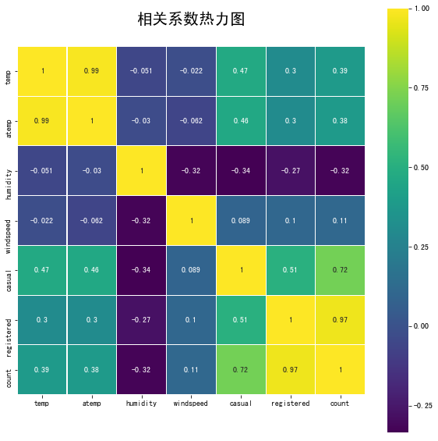
3 可视化分析
——数值型数据
气温，体感温度以及风速与借车次数呈正相关，湿度与借车次数呈负相关，风速对借车次数影响较小；
气温和体感温度相关性较强，为避免后续建模过程中的数据冗余，我们只需选择其中一个即可；
借车次数本来就是通过注册用户和未注册用户产生的，所以在建模过程中，我们要舍弃这两个变量。

Slide 6
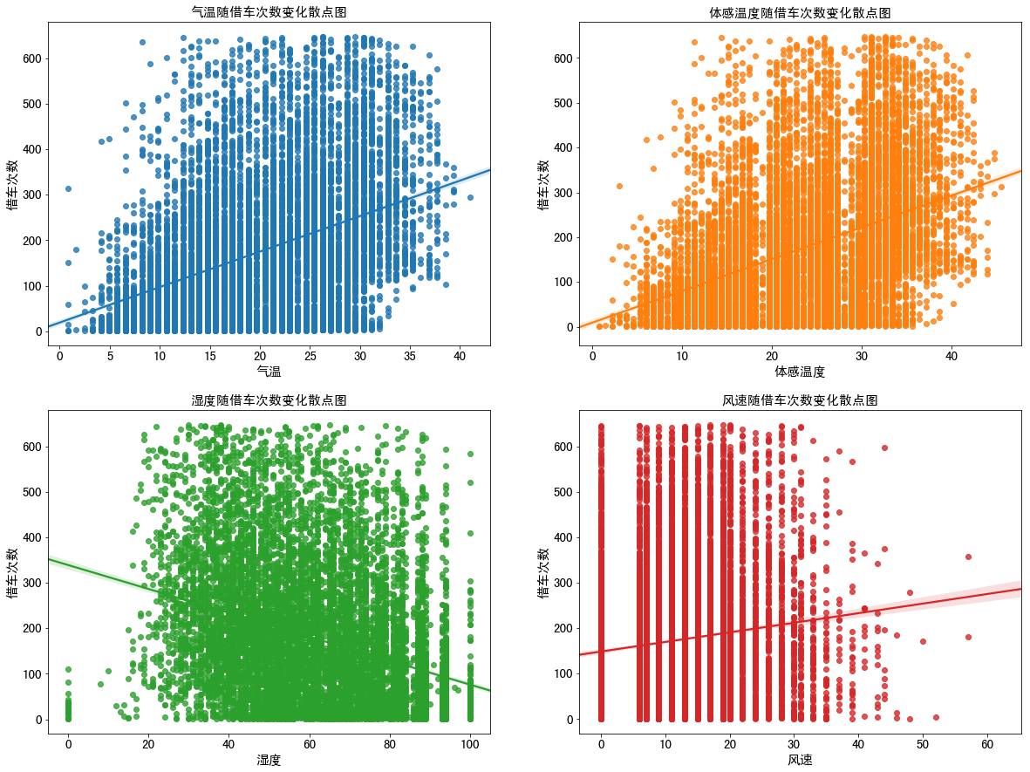

Slide 7
小结
1
借车次数随温度的升高而增加，但超过一定温度，即过于炎热时，借车次数会有一定程度的降低；
2
随湿度的增加，出行变得越来越不方便，借车次数逐渐减少；
3
借车次数随风速的升高而逐渐增加，但增幅不显著，当风速高到一定程度时，出行相对困难，借车次数会逐渐减少。

Slide 8
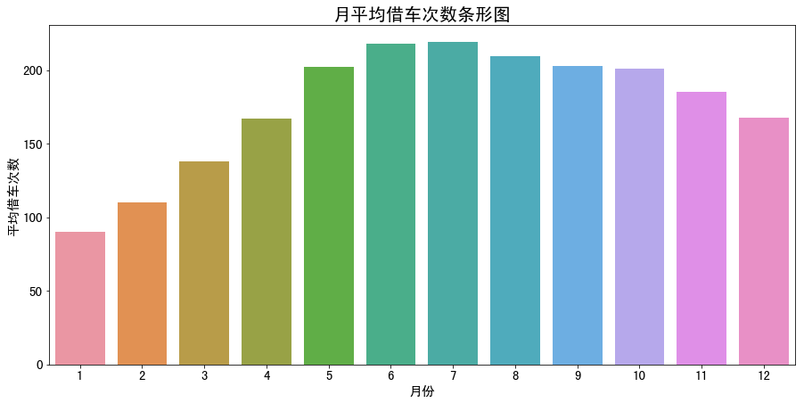
3 可视化分析
——分类型数据
相比于其他月份，从5月至10月借车次数一直保持在较高的水平。

Slide 9
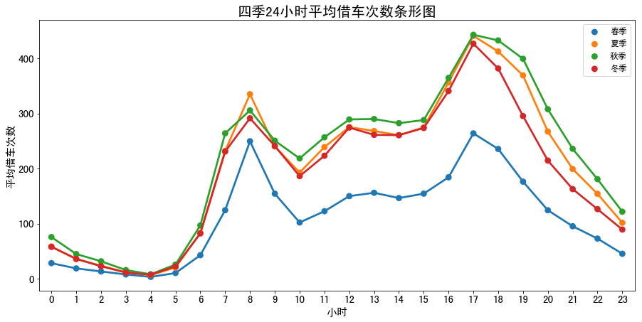
3 可视化分析
——分类型数据
早上7、8点以及晚上5、6点，此时正好处在上下班高峰期，借车次数较多；
秋季冷热适宜，益于出行，借车人数最多；而冬季天气寒冷，骑车不太方便，借车的人数最少。

Slide 10
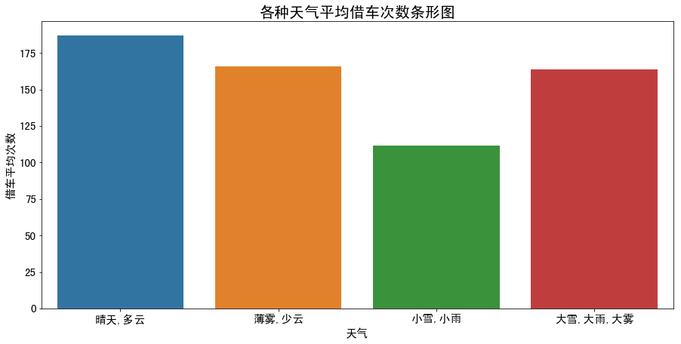
3 可视化分析
——分类型数据
天气较好时，借车次数较多；天气恶劣时，借车次数较少。

Slide 11
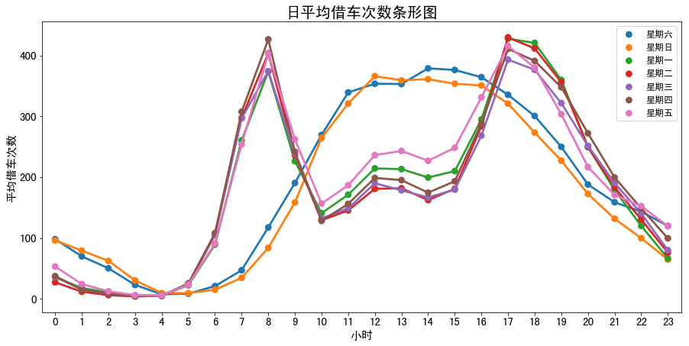
3 可视化分析
——分类型数据
上下班高峰期间，周内较周末借车次数多；
其他时间，周内比周末借车次数多。

Slide 12
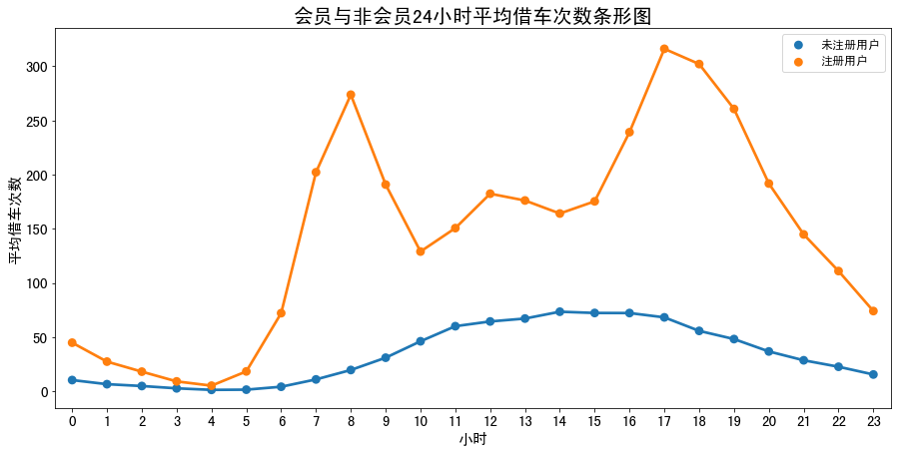
3 可视化分析
——分类型数据
注册用户较未注册用户借车的次数要多，且其借车时间主要集中在上下班高峰期。

Slide 13
THANKS

